Slide 1
WEB-SOCKETS

Slide 2
La especificación Web-Socket, como parte de la iniciativa-HTML5, introdujo la interfaz Web-Socket JavaScript, que define una conexión de socket único full-duplex, sobre la cual se pueden enviar mensajes entre el cliente y el servidor. El estándar Web-Socket simplifica mucho la complejidad torno a la comunicación web bi-direccional y gestión de la conexión.

Slide 3
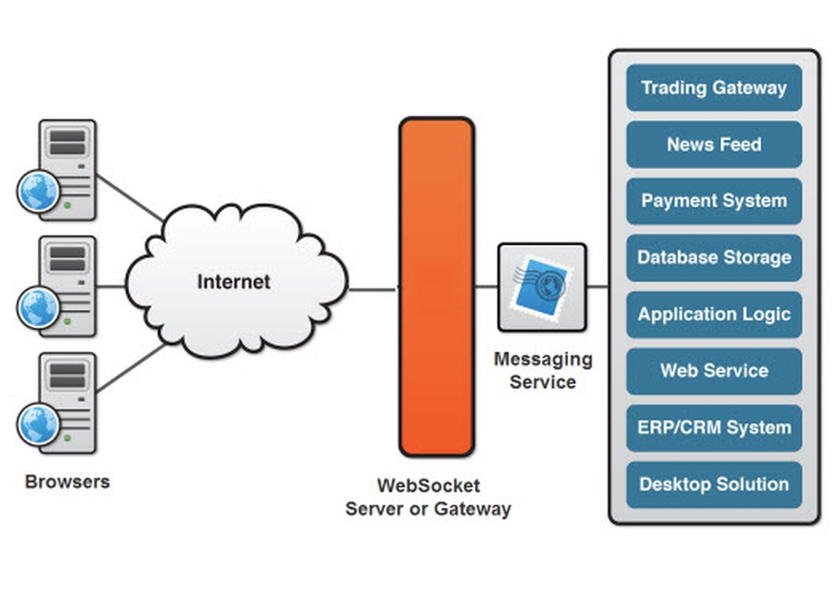
Arquitectura básica basada en Web-Socket

Slide 4
Una de las características más singulares que Web-Sockets proporciona es su capacidad para atravesar los firewalls y servidores proxy, un área problemática para muchas aplicaciones.
Un Web-Socket detecta la presencia de un servidor proxy y automáticamente configura un túnel para pasar a través del proxy.
El túnel se establece mediante la emisión de una sentencia CONNECT HTTP al servidor proxy, que solicita para el servidor proxy para abrir una conexión TCP / IP a un host y el puerto específico.
Una vez que el túnel está configurado, la comunicación puede fluir sin obstáculos a través del proxy.

Slide 5
El Protocolo Web-Socket
El protocolo Web-Socket fue diseñado para trabajar bien con la infraestructura web existente.
Como parte de este principio de diseño, la especificación del protocolo define que la conexión Web-Socket comienza su vida como una conexión HTTP, que garantiza la recompatibilidad completa con el mundo pre-Web-Socket.
El pasaje del protocolo de HTTP a Web-Socket se conoce como el handshake de la Web-Socket.
El navegador envía una petición al servidor, indicando que quiere cambiar protocolos de HTTP a Web-Socket. El cliente expresa su deseo a través del header de actualización:

Slide 6
GET ws://echo.websocket.org/?encoding=text HTTP/1.1
Origin: http://websocket.org
Cookie: __utma=99as
Connection: Upgrade
Host: echo.websocket.org
Sec-WebSocket-Key: uRovscZjNol/umbTt5uKmw==
Upgrade: websocket
Sec-WebSocket-Version: 13

Slide 7
Si el servidor entiende el protocolo WebSocket, está de acuerdo con el pasaje del protocolo a través de la cabecera de actualización:
HTTP/1.1 101 WebSocket Protocol Handshake
Date: Fri, 10 Feb 2012 17:38:18 GMT
Connection: Upgrade
Server: Kaazing Gateway
Upgrade: WebSocket
Access-Control-Allow-Origin: http://websocket.org
Access-Control-Allow-Credentials: true
Sec-WebSocket-Accept: rLHCkw/SKsO9GAH/ZSFhBATDKrU=
Access-Control-Allow-Headers: content-type

Slide 8
En este punto la conexión HTTP se interrumpe y se sustituye por la conexión Web-Socket sobre la misma conexión TCP/IP subyacente.
La conexión Web-Socket utiliza los mismos puertos como HTTP (80) y HTTPS (443), de forma predeterminada.
Una vez establecidas, las tramas de datos Web-Socket pueden enviarse de ida y vuelta entre el cliente y el servidor en modo full-duplex.
Tanto el texto como cuadros binarios se pueden enviar en cualquier dirección, al mismo tiempo.

Slide 9
Los datos son mínimamente enmarcados con sólo dos bytes.
En el caso de los tramas de texto, cada una comienza con un byte 0x00, termina con un byte 0xFF, y contiene datos de caracteres UTF-8 en el medio.
Las tramas de texto Web-Socket utilizan un terminador, mientras que las tramas binarias utilizan un prefijo de longitud.

Slide 10
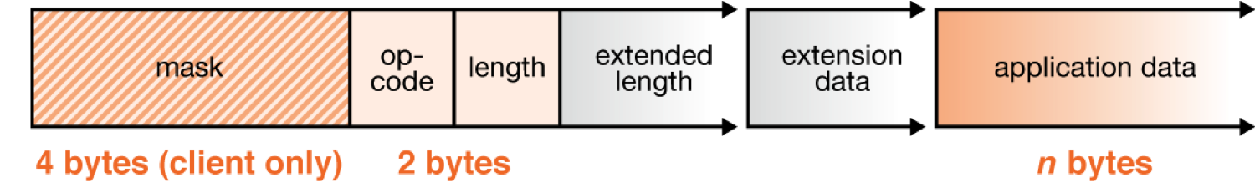
Trama Web-Socket

